Slide 1
ПРОЕКТ ПОЗНАВАТЕЛЬНО - ИССЛЕДОВАТЕЛЬСКОЙ ДЕЯТЕЛЬНОСТИ (ЭКСПЕРИМЕНТИРОВАНИЕ)
воспитатель подготовительной группы №8 «Веснушки» Маврина И.Н.

Slide 2
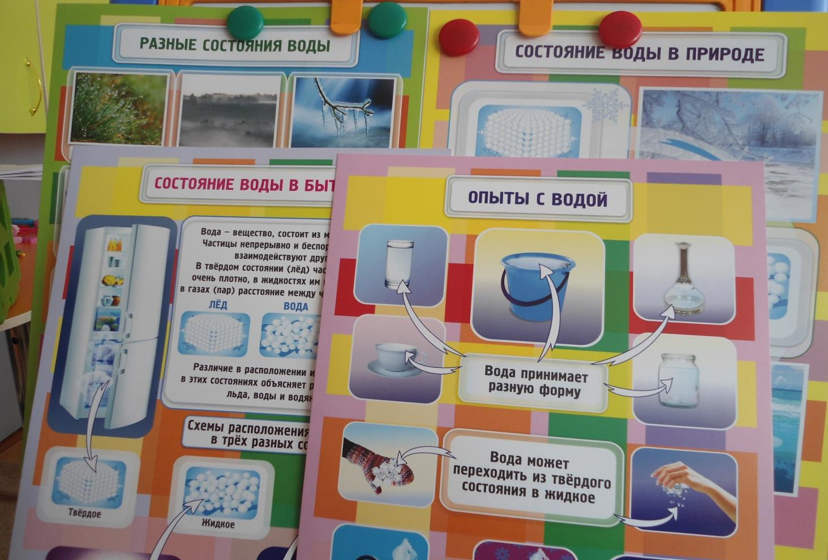
«Наша жизнь носит экспериментальный характер»
Жюль Ренар,
французский писатель

Slide 3
Программное содержание проекта
Предполагаемый проект проводится в рамках экологического воспитания детей подготовительного к школе возраста и в соответствии с ФГОС
Реализация проекта проходила через следующие образовательные области: (познание, речевая социально-коммуникативная, художественно-эстетическая)
В результате самостоятельных элементарных опытов и исследований, направленных на изучение воздуха и воды, их значении в жизни человека, у детей формируются естественные представления об объектах неживой природы.
В ходе работы над проектом дети ответят на вопросы: Как организовать эффективный поиск информации? Что для этого можно использовать?

Slide 4
Актуальность проекта
Актуальность данного проекта – развитие познавательного интереса через развитие познавательно – исследовательского поведения ребёнка. Исследование как специально организованная деятельность способствует становлению целостной картины мира ребёнка дошкольного возраста и основ культурного познания им окружающего мира.
Исследовательская деятельность позволяет организовать обучение так, чтобы ребёнок смог задавать вопросы и самостоятельно находить на них ответы. Однако нет целостного подхода к развитию исследовательской деятельности в аспекте личностного развития ребёнка . И это свидетельствует об актуальности проблемы развития исследовательской деятельности у дошкольников и о недостаточной её разработанности в плане развития ребёнка.

Slide 5
Объект проекта: окружающая среда человека
Предмет проекта: экспериментальные исследования свойств воды и воздуха
Цель: с помощью экспериментов (опытов) выявить уровень сформированности представлений о воздухе и воде у детей подготовительного к школе возраста.
Задачи:
1. Обучать детей исследовательской деятельности, развивать познавательный интерес и любознательность в процессе наблюдений за реальными природными объектами и к практическому экспериментированию с ними.
2. Развивать мыслительные операции, умение выдвигать гипотезы, делать выводы.
3. Учить объяснять наблюдаемое и фиксировать результаты доступными методами, принимать и ставить перед собой цель эксперимента, отбирать средства и материалы для самостоятельной деятельности.
4. Расширять представления о значимости воздуха и воды в жизни человека. Развивать экологическое сознание.

Slide 6
Тип проекта: информационно-исследовательский
Термин выполнения: 3 месяца (сентябрь-ноябрь)
Участники проекта:
- Воспитатель подготовительной группы №8 Маврина И.Н.
- Родители.
- Дети подготовительного к школе возраста.

Slide 7
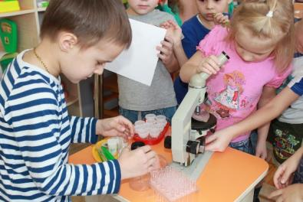
Необходимые материалы
Основное оборудование лаборатории: приборы – «помощники»; микроскоп, пробирки, сосуды, лабораторная посуда; весы; емкости для игр с водой разного объема и формы; силиконовые формы, и т.д.
Утилизированный материал: пробки, проволока; разные виды бумаги; красители – гуашь, краски акварельные; мерные ложки, резиновые груши.
Прочие материалы: воздушные шары, свечи, коктейльные трубочки, мяч.

Slide 8
Этапы реализации проекта
I этап – подготовительный
II этап - основной
III этап - заключительный
Создание технической базы для детского экспериментирования (оборудование, природные материалы).
Обобщение и уточнение представлений у детей о функциях и свойствах воздуха и воды. (Чтение художественной литературы, рассматривание картин с природными явлениями).
Консультации для родителей по данной проблеме.
Организация работы над проектом.
Теоретическая часть: составление перспективно-тематического плана работы с детьми, разработка конспектов и описание проведения опытов, консультирование родителей по теме: «Эксперимент в детском саду и дома».
Практическая часть:
Игры – эксперименты по данной проблеме.
3. Связь с другими видами деятельности: игровая, продуктивная, познавательно-исследовательская (самостоятельные опыты), коммуникативная (беседы, чтение художественной литературы).
Презентация проекта
занятие по экологии с участием детей «Эксперименты с воздухом и водой».

Slide 9
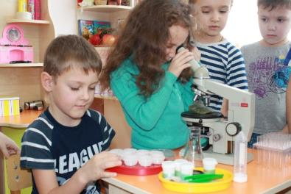
Предполагаемый продукт проекта
После завершения проекта дошкольники смогут:
- Проявлять интерес к миру природы, самостоятельно формулировать вопросы и искать на них ответы (или совместно с взрослыми);
- Осуществлять поиск информации (самостоятельно или с взрослыми);
- Собирать, обобщать и оценивать факты, формировать и представлять собственную точку зрения;
- Проявлять элементарные навыки рационального природопользования.

Slide 10
Описание форм образовательной деятельности
СЕНТЯБРЬ
1 неделя. Проект начинается с уточнения представлений детей о функциях и свойствах воздуха и воды . Оценивается уровень знаний детей о воздухе и воде.
октябрь
1 неделя. Расширять представления у детей о свойствах воздуха: невидим, не имеет ни запаха, не имеет вес. Работа начинается с того, что воспитатель ставит перед детьми задачу обнаружить воздух в окружающем пространстве и выявить его свойства – невидимость.
ноябрь
2 неделя. Уточняется представление детей о функциях и свойствах воды . Оценить уровень знаний о воде.
3 неделя. Проводится консультация с родителями на тему: «Опытно-экспериментальная деятельность с детьми в детском саду».
4 неделя. Знакомство с материалом и оборудованием для исследовательской деятельности. Поддерживать и развивать интерес у ребенка к исследованиям, опытам.
Дети проводят опыт и делают выводы.
Имеет ли запах воздух? Дидактическая игра «Узнай по запаху».
2 неделя. Предложить детям взвесить воздух и как это можно сделать при помощи весов. Дети взвешивают воздушные шарики и делают вывод, что без воздуха весят одинаково, также как и надутые.
Поинтересоваться у детей, в какой знакомой игрушке много воздуха. Эта игрушка круглая, может прыгать, катится, ее можно бросать. Если в нем появится хоть одна дырочка, то весь воздух выйдет.
3 неделя. С помощью опытов закрепить у детей представление о том, что воздух может двигать предметы (парусные суда, воздушные шары и т.д.).
4 неделя. Обобщаются результаты исследования о воздухе. Проводится самостоятельная работа в уголке – лаборатории.
1 неделя. Беседы о том, что вода необходима для животных, растений, птиц, рыб и людей, без воды нельзя жить. Дать детям понять, что вода – это источник жизни и все живое на земле нуждается в воде.
2 неделя. Дать представление о том, что вода может быть не только жидкой, но и твердой. И что под действием тепла – вода превращается из твердого состояния в жидкое, и наоборот.
Эксперимент (вода – лед – вода).
3 неделя. Познакомить детей со свойствами воды – испарение. А также с тем, что дерево и пенопласт не тонут в воде.
Игра «Пускаем кораблики».
4 неделя. Эксперимент превращения снега в воду. Продолжать знакомить со свойствами воды.
Беседа «Что пьют животные и птицы зимой».

Slide 11
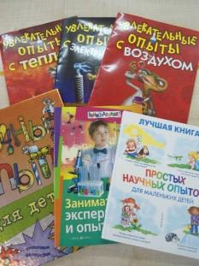
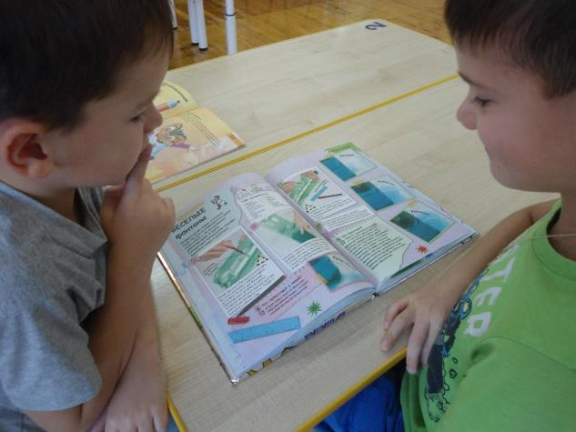
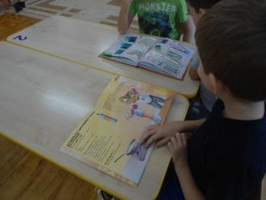
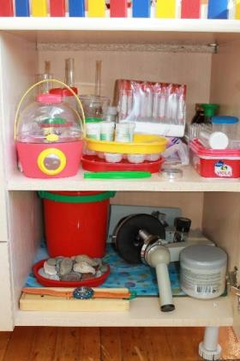
Уголок по экспериментированию

Slide 12
ЦАРИЦА – ВОДИЦА ЗАНЯТИЕ ПО ОПЫТНО-ЭКСПЕРИМЕНТАЛЬНОЙ ДЕЯТЕЛЬНОСТИ
ЦЕЛЬ : совершенствовать представления детей о жидком состоянии воды.
ПРОГРАММНОЕ СОДЕРЖАНИЕ: -способствовать накоплению у детей конкретных представлений о свойствах, формах и видах воды; -развивать речь, мышление, любознательность; -развивать умение делать выводы, умозаключения; -воспитывать аккуратность при работе.
ОБОРУДОВАНИЕ : прозрачные стаканчики, ёмкости разной формы, мука, соль, сахар, аскорбиновая кис- лота, молоко, картина, краски, кисточка, платок, воронка, растительное масло, пипетка ,травяной настой.
МЕТОДЫ И ПРИЁМЫ : -организационный приём; -художественное слово; -уточнение, опросы, игровые приёмы; -опыты и эксперименты, как метод повышения познавательной активности.
ОРГАНИЗАЦИЯ ДЕТЕЙ : Дети свободно располагаются вокруг стола для опытов и исследования.
ВВОДНАЯ ЧАСТЬ
- Вы слыхали о воде ?
Говорят, она везде !
В луже, в море, в океане
И в водопроводном кране,
Как сосулька, замерзает,
В лес туманом заползает,
На плите у нас кипит,
Паром чайника шипит.
Без неё нам не умыться,
Не наесться, не напиться!
Смею вам я доложить;
Без неё нам не прожить.
Н.Рыжова
ВОСПИТАТЕЛЬ:
- ребята, для чего нужна вода, кому нужна вода? А хотите больше узнать о воде? (ответы детей). Тогда проходите вот к этому столу, где нас ждут различные предметы для исследования воды.

Slide 13
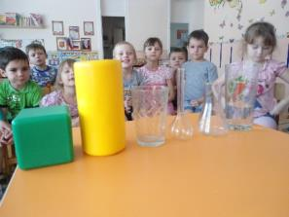
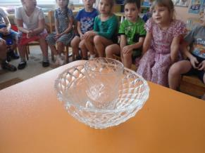
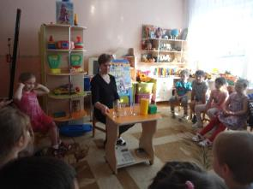
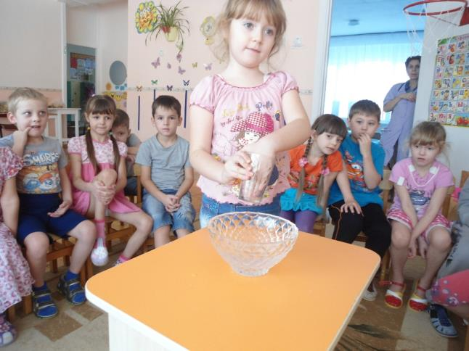
КАКОЙ ФОРМЫ ВОДА?
ОБОРУДОВАНИЕ :
- Кубик, шарик, вазы
ХОД ОПЫТА:
ВОСПИТАТЕЛЬ: какой формы эти предметы?(ответы детей).
А имеет ли форму вода?
Для этого возьмём узкую банку и наполним её водой. Перельём эту воду в широкую банку. Форма, которую принимает вода, всё время изменяется.
ВЫВОД: вода принимает форму того сосуда, в котором находится. Вода- жидкость. Вспомните лужи после дождя. На дороге растекается, в ямках собирается, а в землю впитывается. Итак, вода не имеет формы

Slide 14
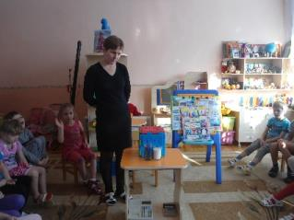
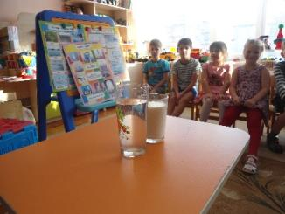
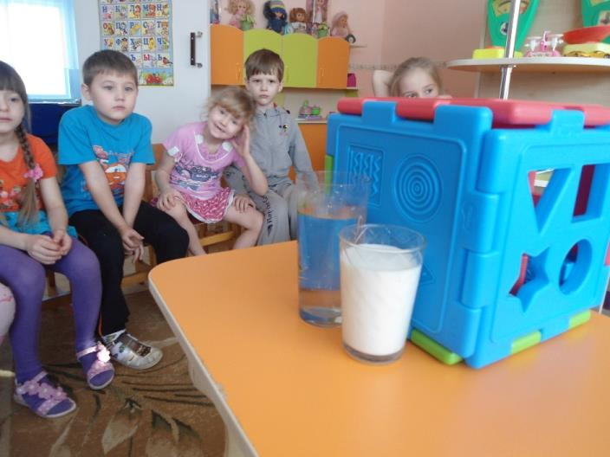
КАКОГО ЦВЕТА ВОДА?
ОБОРУДОВАНИЕ :
- один стакан с водой, другой с молоком
ХОД ОПЫТА:
Возьмём картинку и поставим её за стаканом с водой.
Нам видно картинку?(ответы детей).
А теперь поставим картинку за стаканом с молоком.
Что мы обнаружили? через воду рисунок виден, а через молоко нет.
ВЫВОД: вода прозрачная жидкость.
Прозрачную воду можно сделать непрозрачной. Для этого намочим кисточку и окунём её в краску. Добавляем краску понемногу, наблюдая, как изменяется прозрачность воды. Смотрим через неё на картинку. Рисунок не виден.
ВЫВОД: вода прозрачная жидкость.

Slide 15
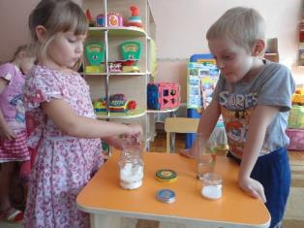
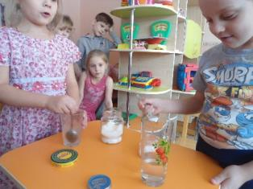
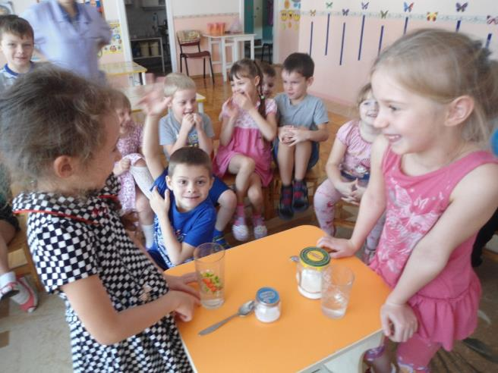
ВОДА – РАСТВОРИТЕЛЬ
ОБОРУДОВАНИЕ :
- сахар, соль, мука, подсолнечное масло, аскорбиновая кислота
ХОД ОПЫТА:
А есть ли у воды вкус?
Дети пробуют воду и высказывают своё мнение. Один ребёнок размешивает в воде сахар, другой - соль, третий – аскорбиновую кислоту.
-Теперь попробуйте воду снова. Что изменилось? У воды появился вкус. Вода стала сладкая, солёная, кислая
ВЫВОД: своего вкуса у воды нет.
- А что случилось с веществами, которые попали в воду? (ответы детей).
А теперь давайте попробуем растворить в воде муку и подсолнечное масло.
Мука не растворилась полностью, а осадок опустился на дно стакана. Так же не растворилось и масло, оно осталось на поверхности.

Slide 16
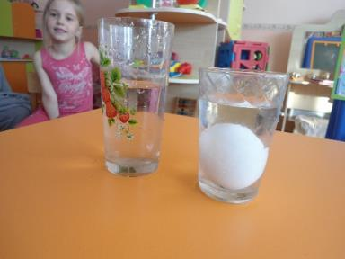
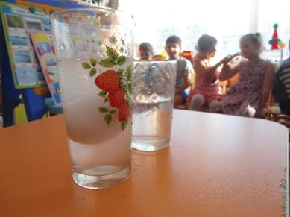
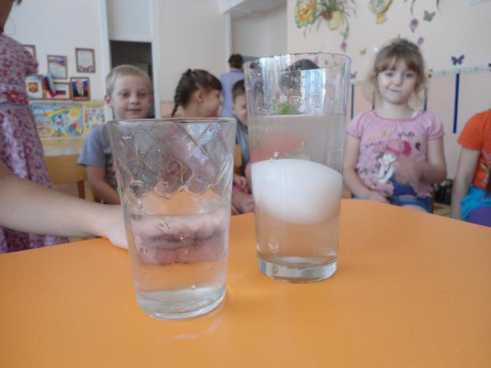
ЯЙЦО УТОНЕТ ИЛИ ВСПЛЫВЁТ?
ОБОРУДОВАНИЕ :
-2 яйца (сваренное в крутую) -соль -вода -2 ёмкости
ХОД ОПЫТА
- Положили 2 яйца в разные ёмкости с водой. Они утонули.
- В одну ёмкость с яйцом насыпали соль. Яйцо всплыло и держится на поверхности.
ВЫВОД:
- Вода солёная, поэтому вес воды увеличился , а яйцо стало легче солёной воды и оно поднялось на поверхность.

Slide 17
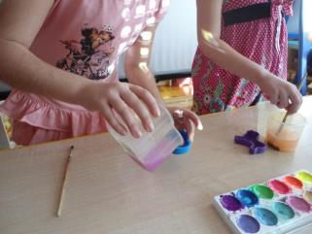
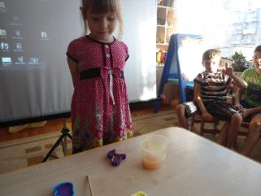
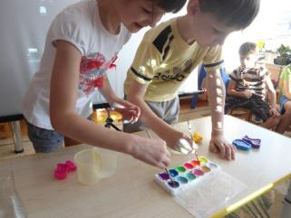
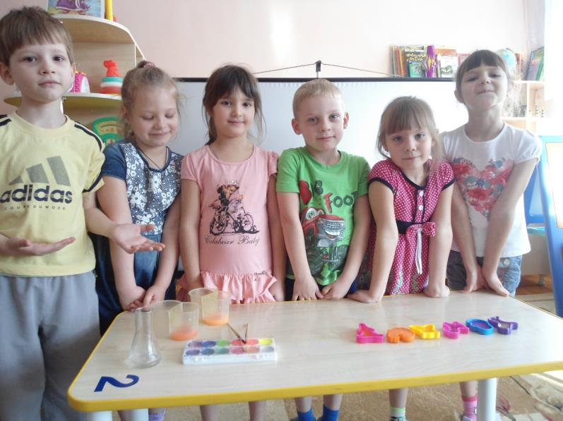
ЛЬДИНКИ НА ТРОПИНКЕ
ОБОРУДОВАНИЕ :
-Краски акварельные, силиконовые формочки, кисти, вода
ХОД ОПЫТА
Подкрашиваем воду акварельной краской любого цвета
Наливаем в формочку
Замораживаем в морозильнике
Вытаскиваем льдинку из формочки, перегнув форму
Выкладываем получившиеся изделия
ВЫВОД:
- Вода принимает форму изделия, и сохраняет цвет краски после заморозки

Slide 18
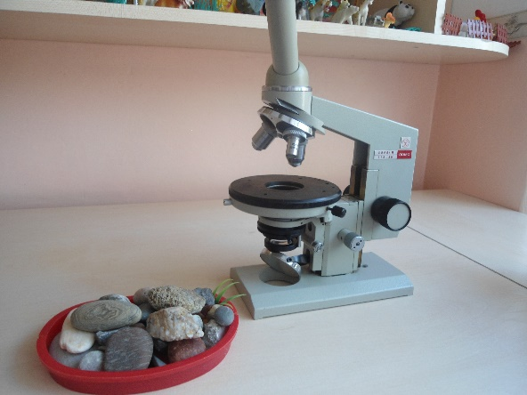
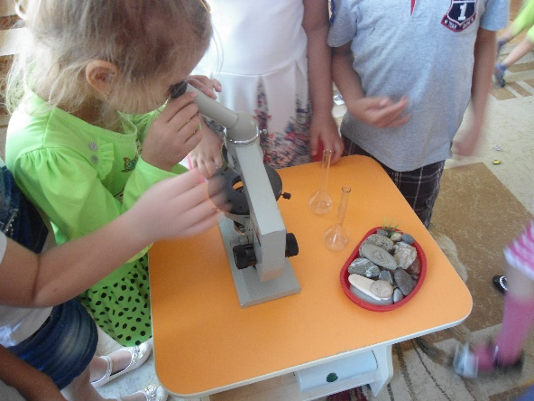
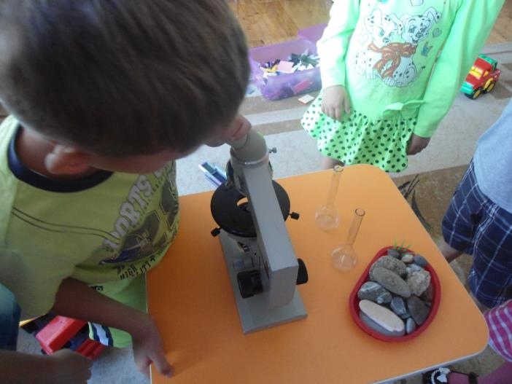
МИКРОСКОП
ОБОРУДОВАНИЕ :
- микроскоп, камни разной величины и цвета
ХОД ОПЫТА:
Кроме самодельной лупы существует промышленный прибор для увеличения изображения предмета.
Перед вами прибор микроскоп. Давайте положим камешки на предметное стекло и рассмотрим их состав
ВЫВОД:
То, что не видно простым глазом, - мелкие песчинки, вкрапления других минералов в камень, под действием микроскопа увеличивается

Slide 19
НЕВИДИМКА-ВОЗДУХ ЗАНЯТИЕ С ИСПОЛЬЗОВАНИЕМ ОПЫТНО-ЭКСПЕРИМЕНТАЛЬНОЙ ДЕЯТЕЛЬНОСТИ
ЦЕЛЬ : совершенствовать представления детей о воздухе.
ПРОГРАММНОЕ СОДЕРЖАНИЕ: - формировать представление о воздухе, его свойствах ;о роли в жизни живых существ. Развивать интерес к познавательной деятельности и экспериментированию. Развивать мышление, учить делать выводы в процессе эксперимента.
ОБОРУДОВАНИЕ весы подвесные ;2 одинаковых воздушных шара; стакан с водой; трубочки для коктейлей; пустой стакан; прозрачная ёмкость с водой; целлофановые пакеты; пузыри.
ПРЕДВАРИТЕЛЬНАЯ РАБОТА: беседа «Живая и не живая природа»; рассматривание иллюстраций.
МЕТОДЫ И ПРИЁМЫ : -организационный приём; -художественное слово; -уточнение, опросы, игровые приёмы; -опыты и эксперименты, как метод повышения познавательной активности.
ОРГАНИЗАЦИЯ ДЕТЕЙ : Дети свободно располагаются вокруг стола для опытов и исследования.
ВВОДНАЯ ЧАСТЬ
ВОСПИТАТЕЛЬ:
ребята, сегодня у нас будет необычное занятие. Помните, мы с вами говорили о живой и не живой природе. Давайте вспомним, что относится к живой природе (люди, животные, растения)?
А что относится к не живой природе (камни, вода, воздух, почва, звёзды)? Молодцы! А сейчас внимательно послушайте загадку. Если разгадаете, то узнаете, о чём мы сегодня будем говорить на занятии.
Он нам нужен, чтоб дышать, Чтобы шарик надувать. С нами рядом каждый час, Но невидим он для нас.
( воздух )
Правильно, это воздух. Ребята, что вы знаете и можете сказать о воздухе? Вся наша планета окутана воздушным покрывалом. Воздух – везде : на улице, в комнате, в земле, воде и даже внутри нас. Чтобы доказать, что воздух есть, мы в нашей лаборатории проведём опыты.

Slide 20
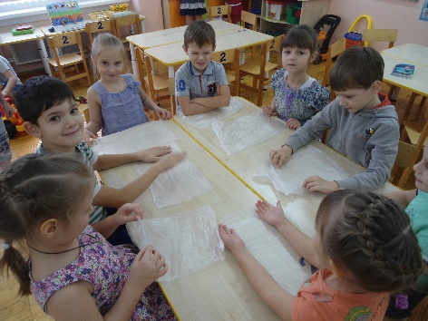
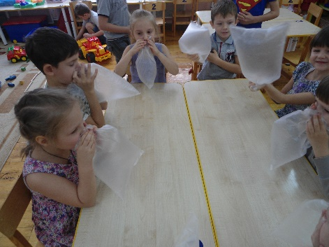
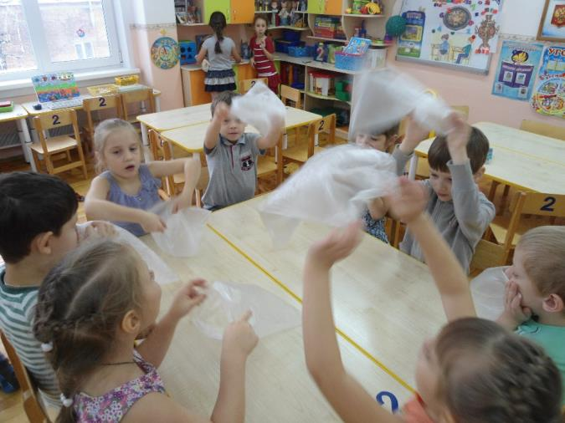
КАК ПОЙМАТЬ ВОЗДУХ
ОБОРУДОВАНИЕ :
- Целлофановые пакеты
ХОД ОПЫТА
Возьмите со стола целлофановые пакеты и попробуйте поймать воздух.
Закрутите пакеты. Что произошло с пакетом?
Что в них находится? Какой он? Вы его видите?
Давайте проверим. Возьмите острую палочку и осторожно проколите пакет.
Поднесите его к лицу и нажмите на него руками. Что вы чувствуете?
ВЫВОД: мы его не видим, но чувствуем.

Slide 21
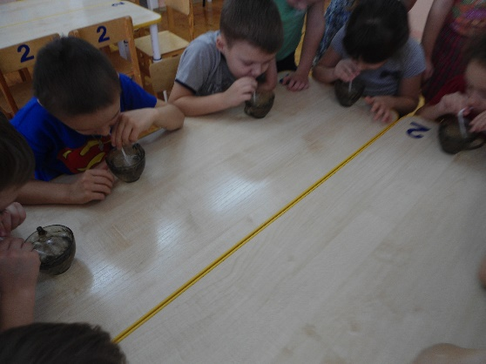
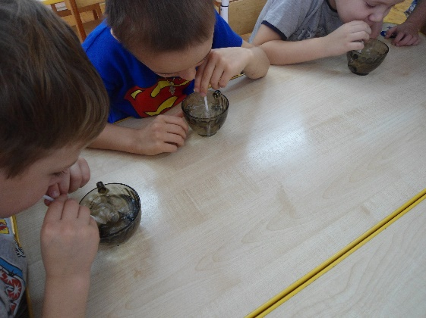
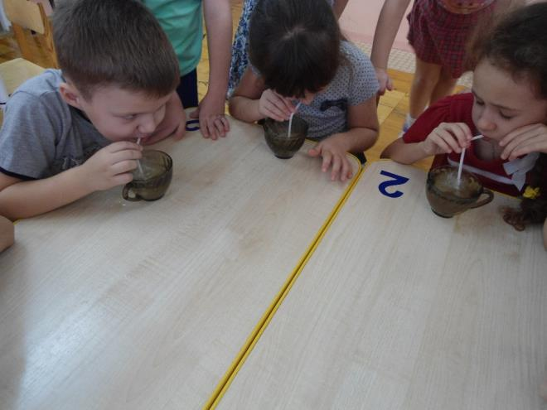
ВОЗДУХ
ЛЕГЧЕ ВОДЫ
ОБОРУДОВАНИЕ :
- Стаканы с водой, трубочки
ХОД ОПЫТА:
Перед вами стаканы с водой и трубочки для коктейля. Вставьте трубочки в воду и подуйте в них.
Что вы видите?
Что выходит из воды с пузырьками?
Откуда он берётся?
ВЫВОД:
Пузырьки поднимаются на поверхность потому, что воздух легче воды

Slide 22
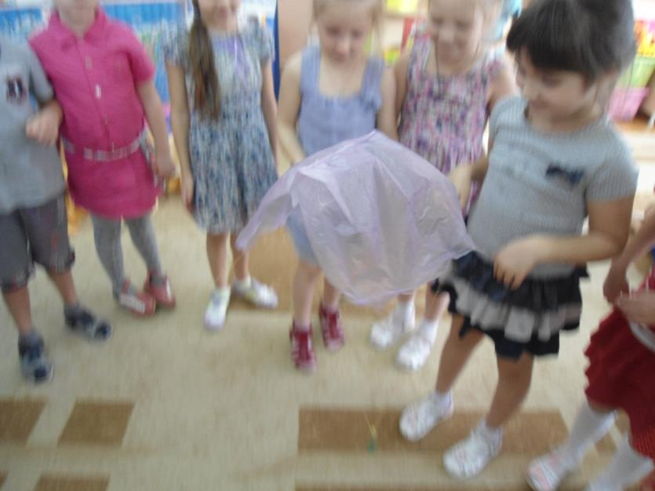
ПАРАШЮТЫ (игрушечный парашют)
ОБОРУДОВАНИЕ :
-8 кусков верёвки по 40 см -большой пластиковый пакет -двухсторонний скотч -игрушечный человечек
ХОД ОПЫТА:
Из пакета вырезали круг и прикрепили к нему верёвки и человечка. Сложили парашют и бросили его как можно выше. Парашют опускается медленно
ВЫВОД
- При спуске под куполом оказывается большое количество воздуха. Сила сопротивления воздуха уменьшает скорость падения

Slide 23
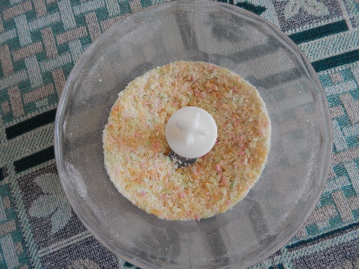
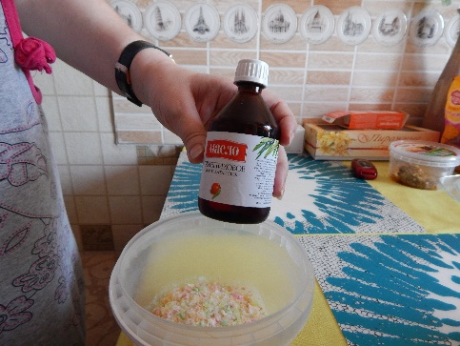
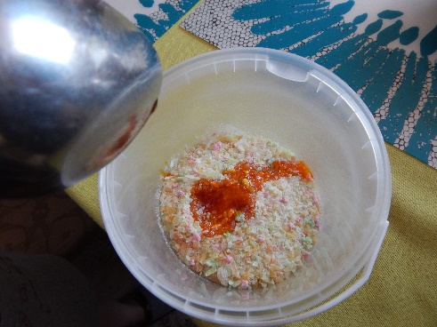
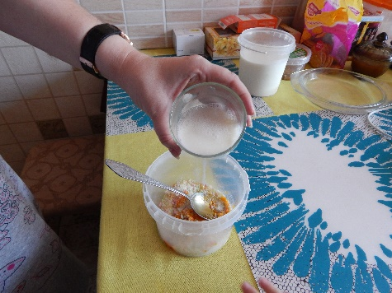
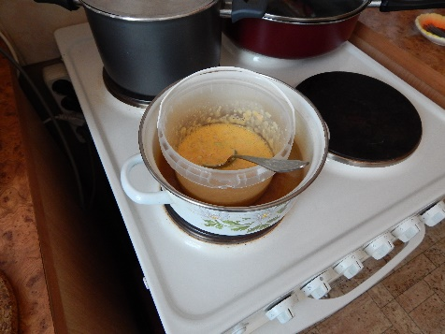
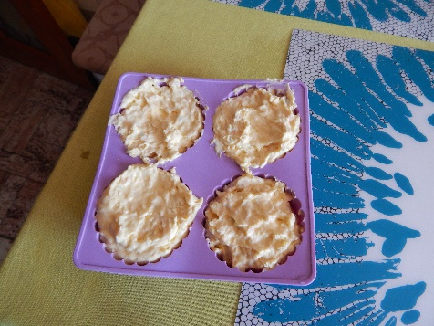
Эксперименты вместе с родителями. МЫЛОВАРЕНИЕ
ОБОРУДОВАНИЕ :
- мыло, краситель, силиконовые формы, кастрюля, блендер
ХОД ЭКСПЕРИМЕНТА: измельчить мыло; добавить краситель, добавить немного воды, подогреть на водяной бане, разложить в формы

Slide 24
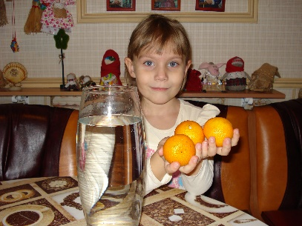
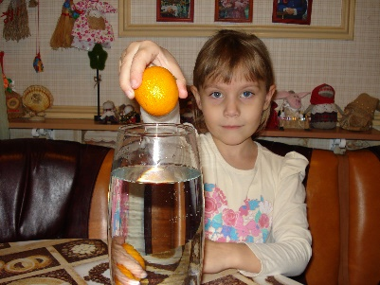
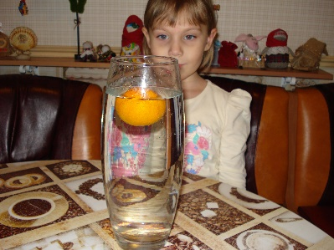
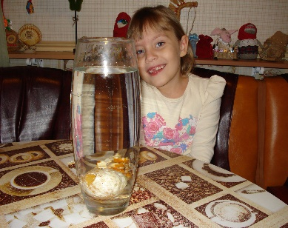
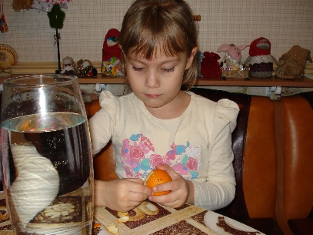
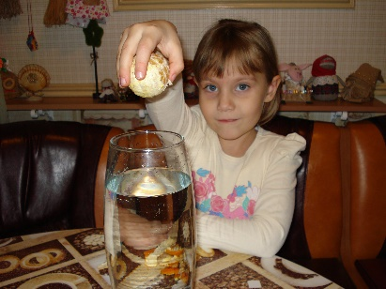
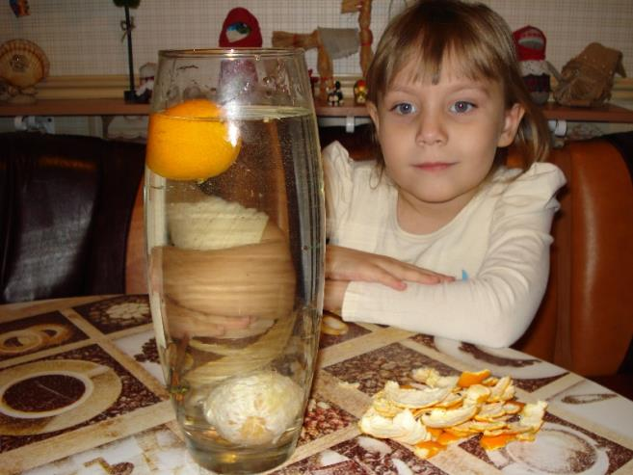
Эксперименты вместе с родителями. «ТОНЕТ –НЕ ТОНЕТ»
ОБОРУДОВАНИЕ :
- 3 апельсина, вода, ёмкость
ХОД ЭКСПЕРИМЕНТА:
- Положили апельсин в емкость с водой. Он плавал на поверхности
Почистили другой апельсин. Положили в воду. Он утонул
ВЫВОД: Неочищенный всплыл, потому что поверхность кожуры пористая, содержит воздух, который держит апельсин на поверхности

Slide 25
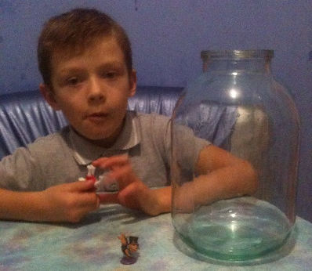
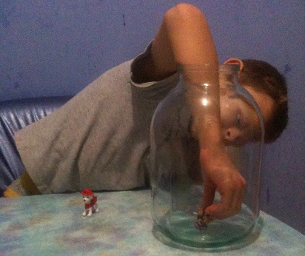
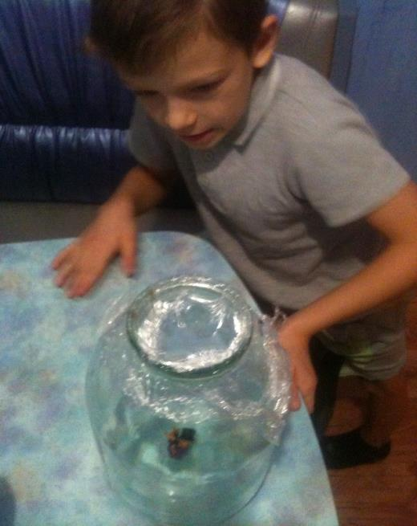
Эксперименты вместе с родителями. «САМОДЕЛЬНАЯ ЛУПА»
ОБОРУДОВАНИЕ :
- Банка, вода, стакан, мелкая игрушка, пищевая пленка
ХОД ЭКСПЕРИМЕНТА
- Помещаем мелкую игрушку на дно банки. Закрываем горлышко банки пищевой пленкой. Наливаем в получившуюся воронку воды. Сверху прикрываем пленкой. Получилась лупа.
ВЫВОД: Если смотреть через импровизированную лупу, игрушка на дне будет увеличена

Slide 26
Эксперименты вместе с родителями. «НЕПОСЛУШНЫЙ ЛЁД»
ОБОРУДОВАНИЕ :
- Стакан прозрачный (пустой). Вода с пищевым красителем (у нас он будет зеленого цвета). Масло. Лед. Хорошее настроение и любознательность!!!
ХОД ЭКСПЕРИМЕНТА
Возьмите прозрачную емкость (можно стакан), налейте в него воды до половины. Затем в воду поместите кубик льда. Вы увидите, что лед плавает на поверхности воды. Влейте в этот же стакан растительного масла, доведя объем жидкостей но полного наполнения сосуда. Оказывается, что лёд не будет всплывать сквозь масло, а «зависнет» между двумя жидкостями! ВЫВОД: Опыт очень понравился Варваре, так как при смешивании разноцветных жидкостей и льда, смогла наблюдать как «непослушный» лед остался на поверхности воды и под слоем масла, как при добавлении масла оно поднимается и собирается вверху и не смешивается с водой. При помощи подручных средств и простых действий, смогли наблюдать, что плотность воды больше чем у льда и масла.

Slide 27
Работа вместе с родителями. ПРЕЗЕНТАЦИЯ «МОРЕ»

Slide 28
Практическая значимость проекта
Для общества – ребенок, овладевающий навыками поисково-исследовательской деятельности, способен самостоятельно решать возникающие задачи, что и необходимо для школьного обучения.
Для ребенка – развитие познавательных навыков, личностных качеств.
После проведения всех опытов, бесед, посвященных изучению воздуха и воды, у детей стойко сформировалось представление о таких понятиях, как воздух и вода, их свойствах. Многочисленные опыты вызывали у детей познавательную активность, любознательность и стремление к самостоятельному познанию и размышлению.
В результате проведенной совместно с детьми деятельностью по проекту были:
Опровергнуты две гипотезы: «Воздух невидим потому, что его нет» и «Мы не можем потрогать воздух потому, что он не предмет».
Подтверждены следующие высказывания детей: «Воздух можно поймать, он может двигать предметы, может быть холодным и теплым». Дети уяснили и закрепили для себя, что все пространство вокруг заполнено воздухом и, что без него не будет жизни на Земле, воздух есть жизнь. Что вода – это жидкость без цвета, вкуса и запаха, ее можно наливать, переливать, она обретает форму сосуда, в котором находится и также как и без воздуха, так и без воды, все живое на Земле погибнет.

Slide 29
Рефлексия
По окончании экспериментов детям были заданы вопросы:
Готовы ли вы, дети, поделиться опытом и знаниями с другими детьми?
Какие у вас были трудности?
Что помогло справиться с заданием?
Хотите ли вы продолжить опыты?
Дети с улыбками, радостно отвечали на вопросы, и выразили желание продолжить опыты.
На заключительном занятии детям были выданы смайлики, объяснен порядок голосования:
- если занятия понравились, - сдать на стол воспитателю смайлик «Улыбка»
- если занятия не понравились, - сдать на стол воспитателю смайлик «Грустный»
Всем детям понравились занятия, поэтому стол педагога был покрыт маленькими солнышками

Slide 30
Спасибо за внимание
к экспериментальной
деятельности!

